Slide 1
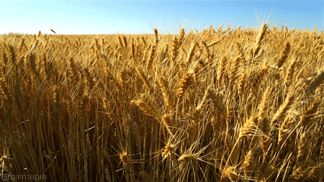
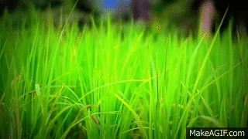
আসসালামু আলাইকুম

Slide 2
স্বা
ত
স
ই
কে
গ
বা

Slide 3
শিক্ষক পরিচিতি
মোসাঃ সামসুন নাহার
সহঃ শিক্ষক,
রুদ্রুনগর সরঃ প্রাথঃ বিদ্যালয়,
দামুড়হুদা,চুয়াডাঙ্গা।
পাঠ পরিচিতি
শ্রেণি: ৫ম
বিষয়: বাংলাদেশ ও বিশ্বপরিচয়
অধ্যায়: ০৪
সাধারণ পাঠ: আমাদের অর্থনীতি
বিশেষ পাঠ:আলু,তৈলবীজ এবং মসলা।
সময়ঃ৩৫ মিনিট

Slide 4
পূর্ব পাঠের আলোচনা
বাংলাদেশের মানুষের প্রধান খাদ্য কী?
বাংলাদেশের মানুষের প্রধান খাদ্যশস্য কী?
বাংলাদেশের কোন অঞ্চলে ডাল চাষ বেশি হয়?
বাংলাদেশের একটি গু্রুত্বপূর্ণ কৃষিপণ্য কী?

Slide 5
শিখনফল
এই পাঠশেষে শিক্ষার্থীরা যা যা শিখবে…
বাংলাদেশের প্রধান প্রধান কৃষিজাত দ্রব্য সম্পর্কে বলতে পারবে।
বাংলাদেশে যে একটি কৃষিভিত্তিক দেশ বলতে পারবে।

Slide 6
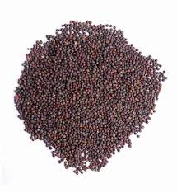
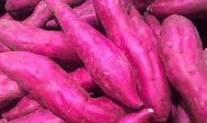
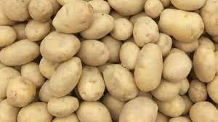
এসো আমরা ছবি গুলো নিবিড়ভাবে পর্যবেক্ষণ করি
সরিষা
মিষ্টি আলু
গোল আলু

Slide 7
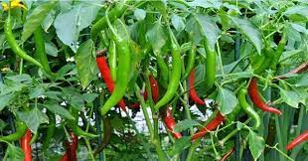
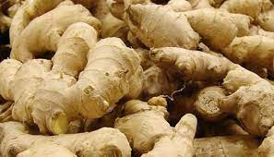
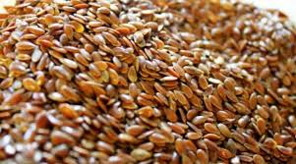
এসো আমরা ছবি গুলো নিবিড়ভাবে পর্যবেক্ষণ করি
মরিচ
আদা
তিসি
ছবিতে তোমরা কী কী দেখতে পেলে?
ছবিতে আমরা বিভিন্ন ধরনের আলু,তৈলবীজ ও মসলা দেখতে পাচ্ছি।

Slide 8
আজকের পাঠঃ আমাদের অর্থনীতি

Slide 9
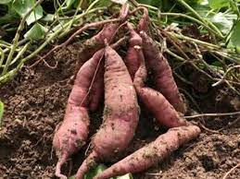
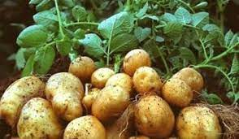
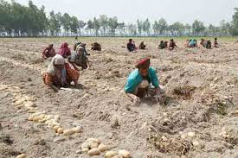
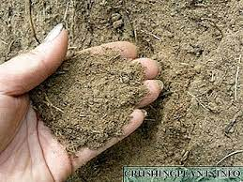
এসো আমরা কিছু ছবি দেখি
আলু একটি প্রয়োজনীয় খাদ্য।আমাদের দেশের উর্বর দোআঁশ ও বেলে মাটি আলু চাষের জন্য বিশেষ উপযোগী।

Slide 10
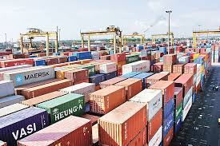
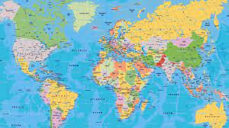
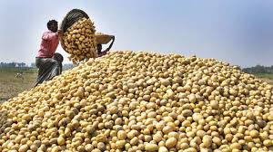
এসো আমরা কিছু ছবি দেখি
এখানে গল আলু ও মিষ্টি আলুর চাষ করা হয়।দেশের চাহিদা মেটানোর পর উদ্বৃত্ত আলু বিদেশে রপতানি করা হয়।

Slide 11
একক মূল্যায়ণ
১। আমাদের দেশে কী কী আলু পাওয়া যায়?
উত্তরঃ আমাদের দেশে গোল আলু মিষ্টি আলু পাওয়া যায়।
২। আমাদের দেশের কোন মাটি আলু চাষের উপযোগী?
উত্তরঃ আমাদের দেশের দোআঁশ ও বেলে মাটি আলু চাষের উপযোগী।

Slide 12
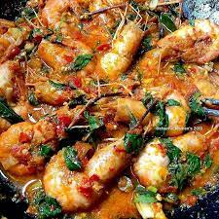
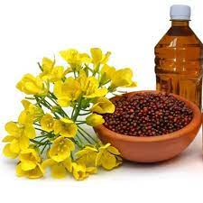
এসো আমরা কিছু ছবি দেখি
আমরা তৈল দিয়ে অনেক খাবার রান্না করি।যেমন সরিষার তৈল,বাদামের তৈল ও তিসির তৈল ইত্যাদি।

Slide 13
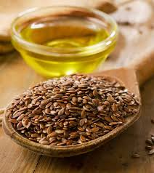
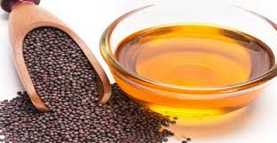
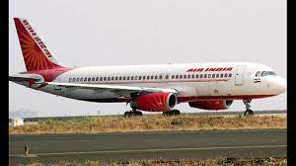
এসো আমরা কিছু ছবি দেখি
তবে চাহিদা পূরনের জন্য আমাদের বিদেশ থেকে তৈল আমদানি করতে হয়।

Slide 14
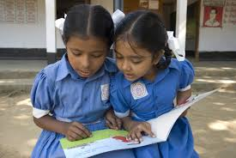
জোড়ায় কাজ
 |  | আলু দিয়ে তৈরি কয়েকটি খাবারের নাম বল।
 |  | আমরা কোন কোন বীজ থেকে তৈল পেয়ে থাকি?
দলের নাম
দলের কাজ

Slide 15
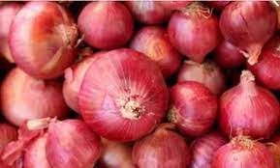
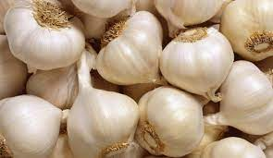
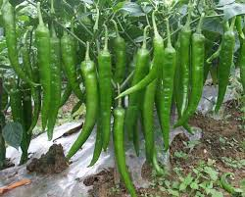
এসো আমরা কিছু ছবি দেখি
খাবারকে সুস্বাদু করতে আমরা বিভিন্ন ধরনের মসলা ব্যবহার করি।আমরা পেয়াজ,রসুন,আদা,মরিচ ইত্যাদি উৎপাদন করি।

Slide 16
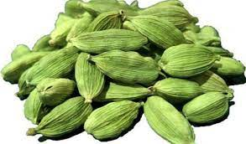
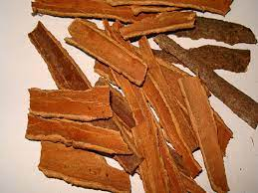
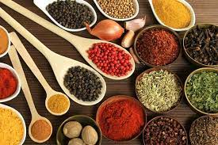
এসো আমরা কিছু ছবি দেখি
ঘাটতি মেটাতে কিছু মসলা আমদানি করতে হয়।

Slide 17
একক মূল্যায়ণ
1.খাবার সুস্বাদু করতে রান্নায় কী ব্যবহার করি?
2.তৈল দিয়ে তৈরি কয়েকটি খাবারের নাম বল।

Slide 18
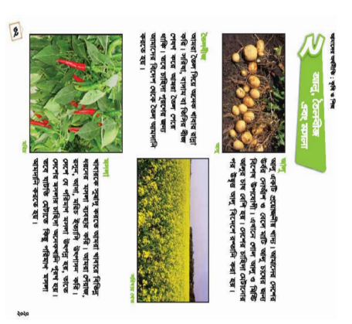
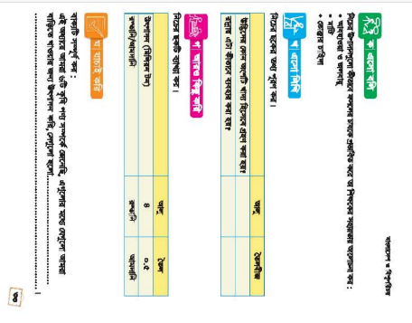
পাঠ্য বইয়ের সাথে সংযোগ স্থাপন
তোমরা তোমাদের পাঠ্যবইয়ের ৩২ নংপৃষ্ঠা খোল ও নিরবে পড়।

Slide 19
একক মূল্যায়ণ
সঠিক শব্দ দিয়ে শূন্যস্থান পূরণ কর।
তৈল
মসলা
উর্বর দোআঁশ
তৈল
মসলা
উর্বর দোআঁশ
বেলে মাটি
বেলে মাটি
1।খাবারকে সুস্বাদু করতে আমরা খাবারে বিভিন্ন ধরনের….....ব্যবহার করি।
২। আমরা…….দিয়ে অনেক খাবার রান্না করি।
৩। আমাদের দেশের………ও………আলু চাষের উপযোগী।

Slide 20
দলীয় কাজ
সঠিক উত্তরের পাশে টিক ( ) দাও।
(১) চিপস কী দিয়ে তৈরি হয়?
(ক) বেগুন
(খ) পটল
(গ) আলু
(ঘ) লালশাক
(২) কোনটি আমাদের বিদেশ থেকে আমদানি করতে হয় ?
(ক) আলু
(খ) পাট
(গ) চা
(ঘ) তৈল

Slide 21
দলীয় কাজ
তোমরা চারটি দলে ভাগ হয়ে নিচের দেওয়া ছকটি পূরণ কর।
আলু
তৈলবীজ
উদ্ভিদের কোন অংশটি খাদ্য হিসেবে গ্রহণ করা হয়?
রান্নায় এটা কীভাবে ব্যবহার করা হয়?

Slide 22
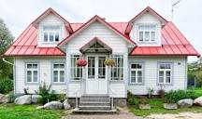
বাড়ির কাজ
তোমার বাড়িতে আলু দিয়ে কী কী খাবার তৈরি হয় তার তালিকা করে আনবে।

Slide 23
ধন্যবাদ

